Slide 1
Christall’Ecole
Programme du jour

Slide 2
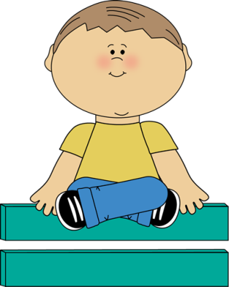
Christall’Ecole
Calcul mental

Slide 3

Christall’Ecole
Numération

Slide 4

Christall’Ecole
Géométrie

Slide 5
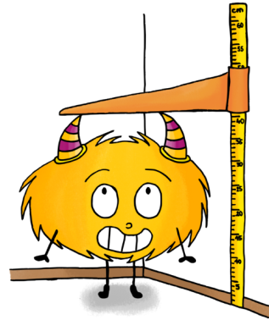
Christall’Ecole
Mesures

Slide 6

Christall’Ecole
Lecture

Slide 7
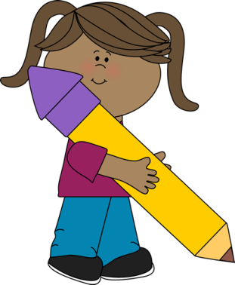
Christall’Ecole
Rédaction

Slide 8
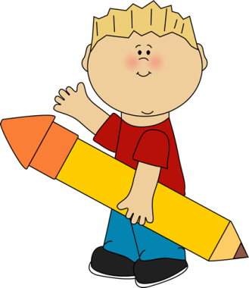
Christall’Ecole
Dictée

Slide 9

Christall’Ecole
Grammaire

Slide 10

Christall’Ecole
Orthographe

Slide 11

Christall’Ecole
Conjugaison

Slide 12

Christall’Ecole
Vocabulaire

Slide 13

Christall’Ecole
Littérature

Slide 14
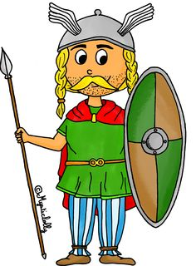
Christall’Ecole
Histoire

Slide 15

Christall’Ecole
Géographie

Slide 16
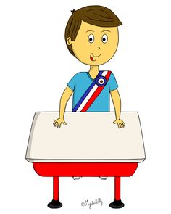
Christall’Ecole
E.M.C

Slide 17

Christall’Ecole
Sciences

Slide 18

Christall’Ecole
Sciences

Slide 19
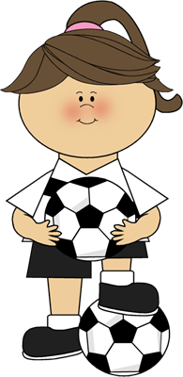
Christall’Ecole
E.P.S

Slide 20

Christall’Ecole
Musique

Slide 21
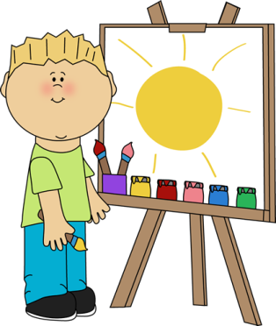
Christall’Ecole
Arts visuels

Slide 22
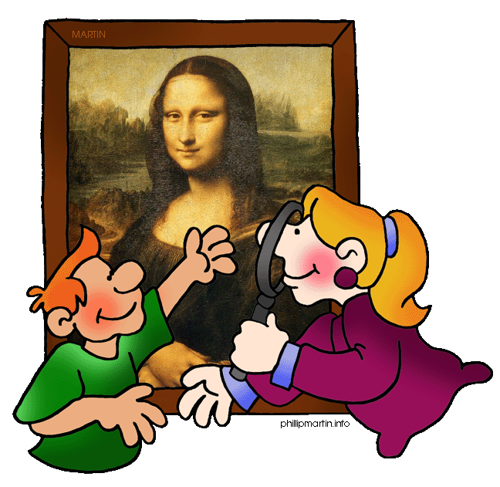
Christall’Ecole
Histoire des arts

Slide 23
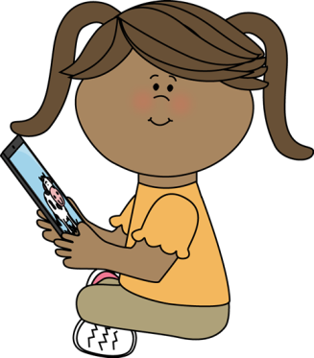
Christall’Ecole
Informatique

Slide 24

Christall’Ecole
Anglais

Slide 25
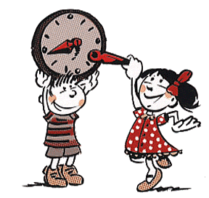
Christall’Ecole
Rituel

Slide 26
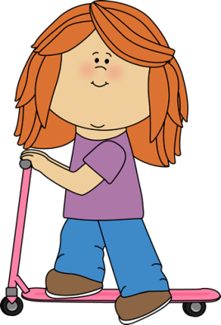
Christall’Ecole
Récréation

Slide 27
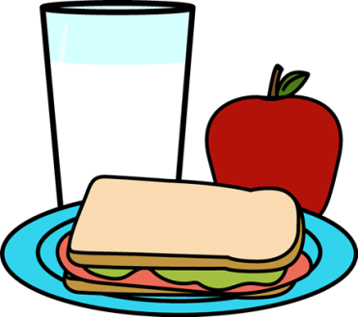
Christall’Ecole
Repas

Slide 28
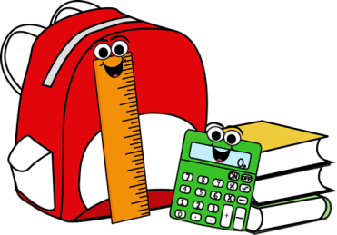
Christall’Ecole
Cartable

